Slide 1
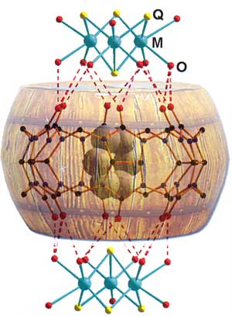
Лекція 4. Ізомерія комплексних сполук
План
Види ізомерії комплексних сполук
геометрична,
структурна,
координаційна, (координаційна полімерія),
сольватна,
іонізаційна,
сольова,
валентна,
конформаційна та спінова

Slide 2
Ізомерією називається явище існування сполук, які мають однаковий якісний та кількісний склад, але різну будову.
Явище ізомерії характерне і для координаційних сполук. Для комплексних сполук можливі різні види ізомерії, серед яких розрізняють:
Ізомерія комплексних сполук, які містять у своєму складі одну координаційну сферу. Для них характерні геометрична, оптична, гідратна, сольова, електронна ізомерія та іонізаційна ментамерія.
Ізомерія комплексних сполук, які містять у своєму складі кілька координаційних груп. Для таких комплексних сполук характерні координаційна ізомерія, координаційна полімерія та ізомерія положення.

Slide 3
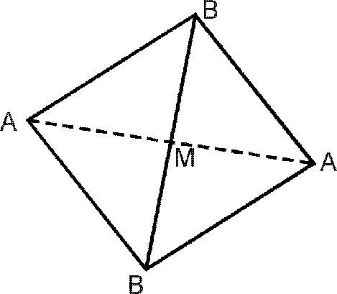
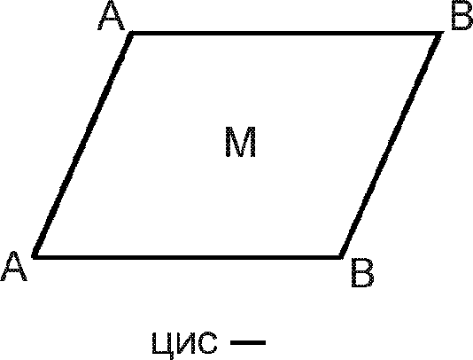
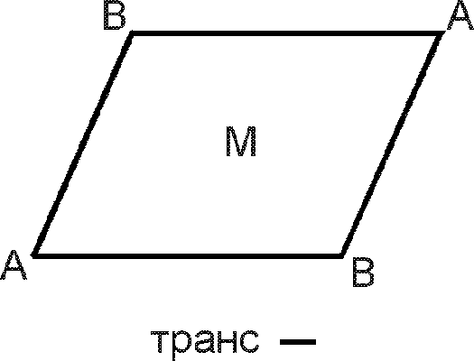
Геометрична ізомерія
Геометрична ізомерія виникає внаслідок різного розташування різного типу лігандів у координаційній сфері. Комплексні сполуки з координаційним числом 4 мають, наприклад, площинну або тетраедричну будову. Розглянемо сполуку складу [MA2B2], де А і В – ліганди різного типу.
У тетраедра немає центра симетрії, а кожна його вершина з’єднана з трьома іншими однаковими гранями. Тому будь які розташування лігандів А і В навколо центра атома розрізнити неможливо – вони всі ідентичні, а отже ізомерів немає.
Коли координаційна сфера має форму квадрата, то можливі два способи розташування двох типів лігандів А і В навколо центрального атома, які відповідають цис- та транс- формам:
Існування цис- та транс-ізомерів доказує, що А.Вернер синтезував дві різні за властивостями сполуки, склад яких [PtCl₂(NH₃)₂ ].

Slide 4
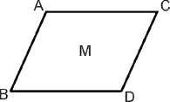
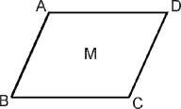
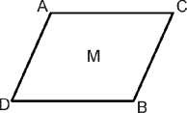
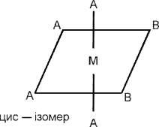
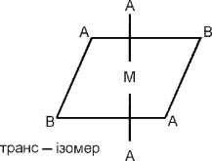
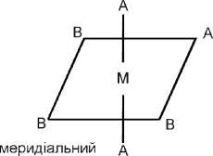
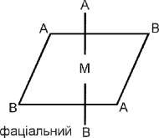
Якщо у внутрішній сфері площинного кола є чотири різних монодентитних ліганди то кількість геометричних ізомерів зростає до трьох. Для комплексу складу [МАВСД] існують ізомери:
Для октаедричних комплексів складу [МА4В2] з координаційним числом 6 для центрального атома є два геометричних ізомери:
Якщо у внутрішній координаційній сфері октаедричного комплексу є 6 монодентатних лігандів, то октаедрична модель комплексу вимагає існування 15 геометричних ізомерів.
Геометричні ізомери октаедричних комплексів складу [МА3В3] мають будову двох типів – меридіального та фаціального (мер- та фац-комплекси).
У меридіальному ізомері всі монодентатні ліганди якогось одного типу розташовані в екваторіальній площині. У фаціальному – у двох різних площинах.

Slide 5
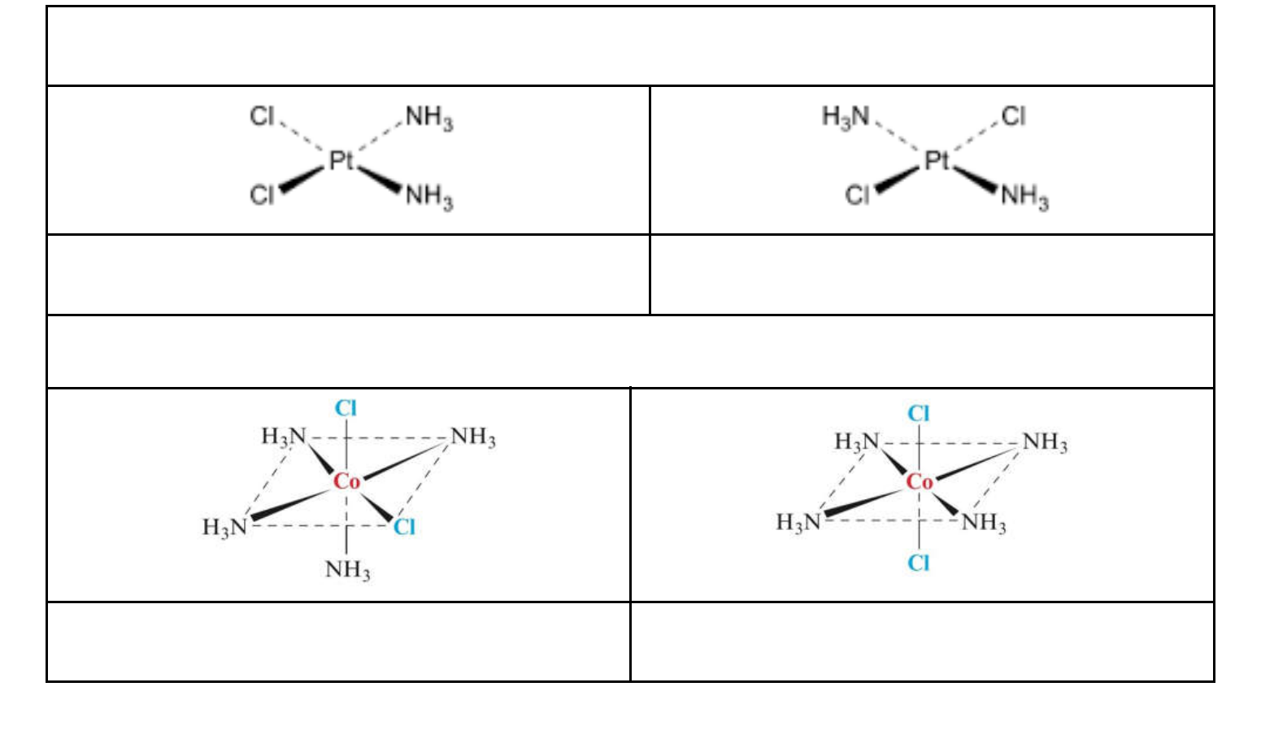
Комплекси з квадратною будовою (к.ч. = 4) діаміндихлороплатина (ІІ) [Pt(NH₃)₂Cl₂]
цис-ізомер
жовтогарячі кристали, добре розчинні у воді
транс-ізомер
жовті кристали, малорозчинні у воді
цис-ізомер
зелені кристали
транс-ізомер
червоні кристали

Slide 6
Геометричні ізомери істотно відрізняються між собою властивостями. Так, розчинність у воді цис- ізомерів більша ніж транс- ізомерів. Геометричні ізомери мають різну величину дипольних моментів, молекулярну електропровідність, рН розчинів.
Гідратна ізомерія характеризується тим, що розчинник (вода) по різному розподіляється між внутрішньою і зовнішньою сферами в комплексі. Наприклад, для сполуки CrCl3 ⋅6H2O існують три ізомери:
[Cr(H2O)6]Cl3– фіолетовий (гекасааква хромі хлорид);
[CrCl(H2O)5]Cl2 H2O– зелено-голубий (хлоропентааква хромі хлорид);
[CrCl2(H2O)4]Cl 2H2O – зелений (дихлоротетрааква хромі хлорид).
Гідратна ізомерія є частковим випадком сольової ізомерії, де розчинник може мати різну природу, на відміну від води. Наприклад це може бути спирт, диметилсульфоксид.
Сольова ізомерія (або ізомерія зв’язку) характеризується тим, що ліганди, які входять у внутрішню координаційну сферу, є неорганічні речовини-ізомери, можуть мати різну будову, по різному координуватися щодо центрального атома.
Приклад: ксантосолі Кобальту – [Co³⁺NO2(NH3)5]X2 (ксантосіль) та [Co³⁺ONO(NH3)5]X2 (ізоксантосіль).
Ксантосолі мають жовте забарвлення і не розкладаються мінеральними кислотами, а ізоксантосолі мають світло коричневе забарвлення та розкладаються мінеральними кислотами.

Slide 7
Електронна та іонізаційна ізомерія
Електронна ізомерія полягає в тому, що центральний іон має різну валентність (ступінь окиснення) у двох однакових за складом комплексах. Наприклад, існує [Co²⁺(NH3)5NO]Cl2 – чорний, парамагнітний комплекс та [Co³⁺(NH3)5NO]Cl2 – червоний, діамагнітний комплекс.
У першому центральний атом Со(ІІ) є електронна система d⁷; у другому Со(ІІІ) є електронна система d⁶.
Іонізаційна ізомерія полягає в існуванні комплексних сполук, які мають однаковий склад, але дисоціюють у водному розчині на різні іони завдяки різному перерозподілі кислотних залишків між внутрішньою та зовнішньою сферами комплексу. До деякої міри цей вид ізомерії подібний до сольової ізомерії.
Наприклад, речовина брутто складу Co(NH3)5BrSO4 існує у двох формах: [CoBr(NH3)5]SO4 (бромопентаамінкобальт(ІІІ) сульфат) [CoSO4](NH3)5Br (сульфатопентаамінкобальт(ІІІ) бромід). Дисоціюють за схемами:
[Co⁺³Br(NH3)5]SO4 ↔ [CoBr(NH3)5]²⁺ + SO4 ²⁻
[Co⁺³SO4(NH3)5]Br ↔ [CoSO4(NH3)5]⁺ + Br–

Slide 8
Оптична ізомерія. Розчини деяких комплексів виявляють оптичну активність, тобто повертають площину поляризації світла. За характером зміни кута повороту площини поляризації світла оптично активні комплекси поділяють на ліві (L) та праві (D) ізомери, які називають енантіомери.
Оптичними ізомерами називають комплексні сполуки з однаковою молекулярною масою, молекули яких не мають центру та площини симетрії, внаслідок чого вони здатні обертати площину поляризації світла (вліво чи вправо).
Оптичні ізомери володіють однаковими фізичними та хімічними властивостями, якщо мова йде про властивості неасиметричної природи. Наприклад, молекулярна електропровідність, кислотно-основні, магнітні властивості не залежать від конфігурації оптичного ізомеру. Фізико-хімічні властивості асиметричного характеру у оптичних ізомерів можуть бути суттєво різними.

Slide 9
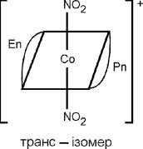
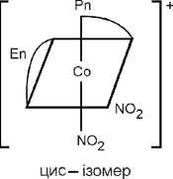
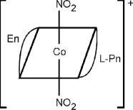
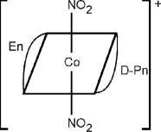
Проілюструвати оптичну ізомерію можна на прикладі комплексу [CoЕnPn(NО2)2]X, де Еn – етилендіамін
NH2–CH2–CH2–NH2, Pn – пропілендиамін NH2–CH2–CH(NH2)–CH3, має два геометричні ізомери асиметричної будови:
транс- (динітроетилендиамінпропілендиамін-кобальт(ІІІ)-іон ) та цис- (динітроетилендиамінпропілендиамін кобальт(ІІІ)-іон).
Цис-ізомер оптичних ізомерів не має, а транс-ізомер має два активні оптичні ізомери по пропілендіаміну:
Комплексні сполуки, які мають власну вісь симетрії можуть бути оптично активними і вони називаються дисиметричними. Якщо в молекулі є кілька джерел дисиметрії, то це зумовлює діастериоізомерію і приводить до виникнення діастереомерів (діастериоізомерів).
Координаційна ізомерія. Координаційними ізомерами називають координаційні сполуки, що мають однаковий склад, але різне розташування лігандів в складі комплексних іонів, які разом утворюють координаційну сполуку. Координаційна ізомерія проявляється в координаційних сполуках, які мають два атоми-комплексоутворювачі в молекулі.
Прикладами координаційної ізомерії можуть бути комплекси Pt²⁺:
[Pt (NH3)4 ]²⁺[PtCl4]^{2–}, [Pt(NH3)3Cl]⁺[PtNH3Cl3]–.

Slide 10
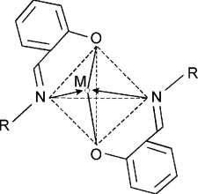
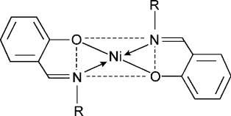
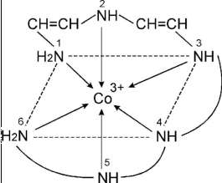
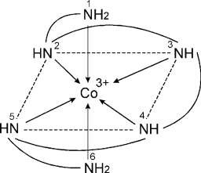
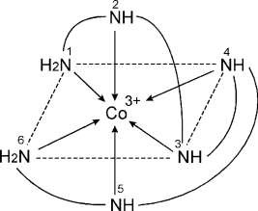
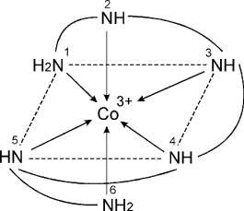
Аллогональна ізомерія полягає в тому, що внутрішні координаційні сфери комплексів-ізомерів розрізняються геометрією координаційного поліедру. Наприклад, комплекси Нікелю з N-алкіл-саліцальдимінами можуть існувати у вигляді як «тетраедра», так і «плоского квадрата», причому вони відрізняються
«тетраедричні» – парамагнітними.
«квадратні» комплекси
діамагнітними,
Топологічна ізомерія пов’язана із різним розташуванням у координаційному поліедрі донорних атомів полідентатного ліганду. Наприклад, пентаетиленгексамін (лінпен) з катіоном утворює 4 топологічні ізомери
а)
б)
Ліганд пентаетиленгексамін має формулу:
H2N–CH=CH–NH–CH=CH–NH–CH=CH–NH–CH=CH–NH–CH=CH–NH2

Slide 11
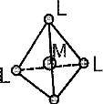
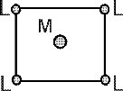
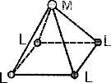
Просторова інтерпретація координаційних чисел
З перших кроків становлення координаційної хімії виникало питання про просторову будову координаційних сполук.
А.Вернер прийняв для всіх комплексів з КЧ=6 октаедричну будову. Тому розглянемо можливі варіанти будови комплексних сполук з різними координаційними числами центрального атома.
КЧ=2. Найбільш характерне для елементів підгрупи міді у ступені окиснення +1 (Cu⁺¹, Ag⁺¹, Au⁺¹). Для цих комплексних сполук можливі дві геометричні конфігурації – лінійна та кутова.
(комплексний іон [Ag(NH3)2]⁺)
кутова конфігурація
лінійна конфігурація
КЧ=3. Таких сполук небагато. Для них характерною є конфігурація трикутника. Часто центральний атома розташовується не в центрі трикутника, а над ним (тригональна піраміда).
(комплексний іон [HgI3]–)
трикутник тригональна піраміда
КЧ=4. Ці сполуки досить поширені. Для них характерні конфігурації: квадрат, тетраедр, квадратна піраміда:
квадрат
(комплексний іон [PtCl4]^{2–})
тетраедр квадратна піраміда
(комплексний іон [Co(NСS)4]^{2–})
Найбільш вигідною конфігурацією є тетраедр.

Slide 12
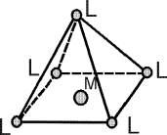
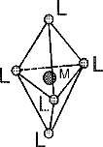
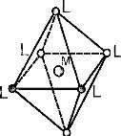
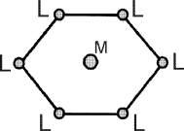
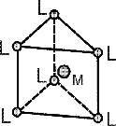
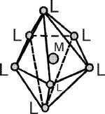
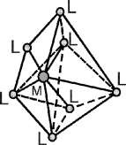
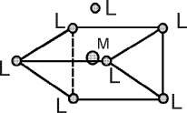
КЧ=5. За будовою ці комплекси можуть бути як тетрагонально– пірамідальні (комплексний іон [Ni(CN)5]^{3–}), так і тригонально-біпірамідальні (косплексний іон [CuCl5]^{3–}).
тетрагональна піраміда
(комплексний іон Ni(CN)5]^{3–})
тригональна біпіраміда
(косплексний іон [CuCl5]^{3–})
КЧ=6. Такі сполуки реалізовуються в октаедрі (тетрагональна біпіраміда), плоскому шестикутнику, тригранній призьмі. Координаційних сполук з КЧ центрального атома рівним 6.
октаедр плоский шестикутник тригональна призма
КЧ=7. Сполуки зустрічаються менше. Цьому числу відповідають три геометричні поліедри: 1) тригонльна призма, в якій сьомий ліганд розташований над центром однієї з граней призми (координаційний поліедр – одношапкова призма); 2) пентагональна біпіраміда; 1) тетрагональна біпіраміда, в якій сьомий ліганд розташований над центром однієї з граней.
Тригонльна призма
Пентагональна біпіраміда
Тетрагональна біпіраміда

Slide 13
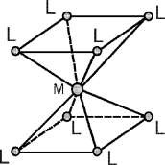
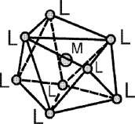
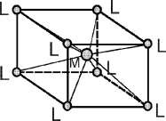
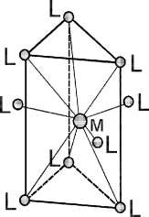
КЧ=8. Сполуки з координаційним числом 8 для центрального атома можуть мати геометричні поліедри: куб, квадратна антипризма, додекаедр.
куб
квадратна
антипризма
додекаедр
КЧ=9 . Характерне для комплексів лантаноїдів. Можна представити як тришапкову тригранну призму.
тригранна призма
КЧ=10, 12. Геометрична будова надзвичайно складна. Їх форма складається із форм кількох поліедрів. Тому одночасно представити їх важко.

Slide 14
Питання для самоконтролю
Які види ізомерії характерні для комплексних сполук із однією координаційною сферою?
В чому суть геометричної ізомерії комплексних сполук?
Які форми геометричних фігур можуть мати координаційні сфери комплексів?
Чим відрізняються один від одного цис- і транс-ізомери комплексів?
В чому суть оптичної ізомерії комплексів?
Чим може бути обумовлена оптична ізомерія комплексних сполук?
Які конфігурації поліедрів характерні для комплексних сполук з координаційним числом центрального атома рівним 4?
В яких геометричних поліедрах реалізовуються комплексні сполуки з координаційним числом центрального атома рівним 6?
Дякую за увагу!!!

